Slide 1
Автоматизація звука [С] у словах і реченнях
Радецька Валентина Йосипівна Вчитель-логопед Шполянського НВК “ЗОШ І-ІІІст. №3-гімназія” Шполянської районної ради Черкаської області

Slide 2
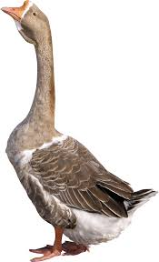
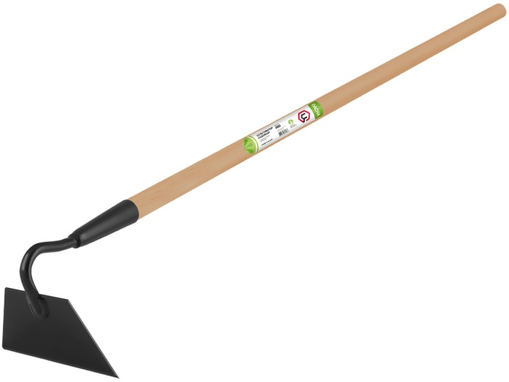
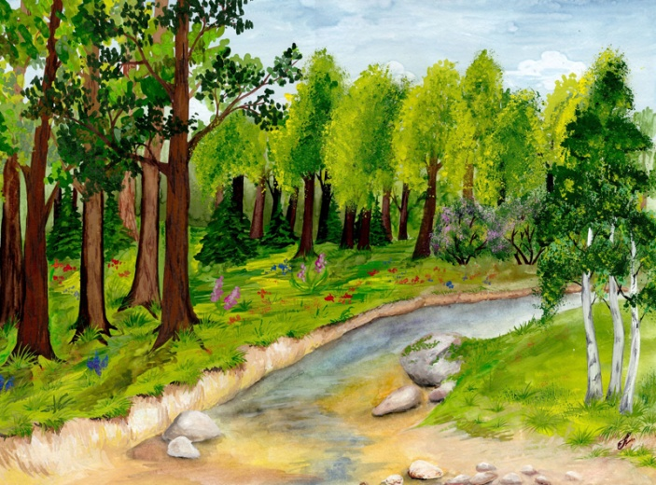
Визначити місце звука [С] у словах

Slide 4
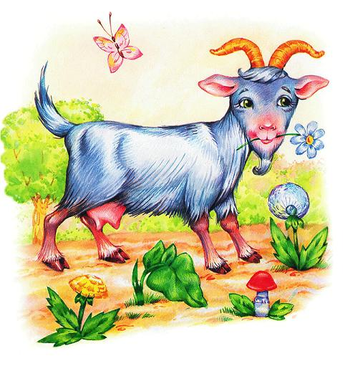
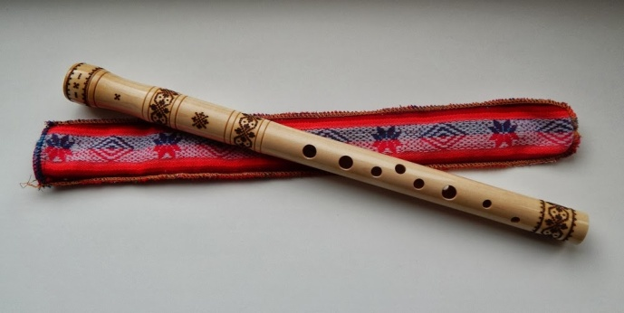
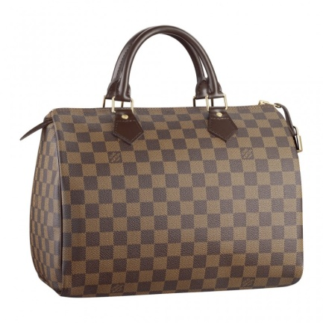
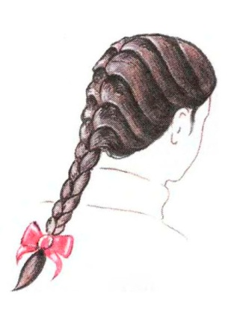
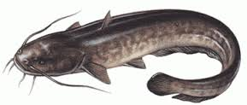
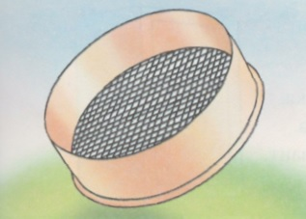
Відібрати малюнки в назвах яких є звук [C]

Slide 5
[C]

Slide 6
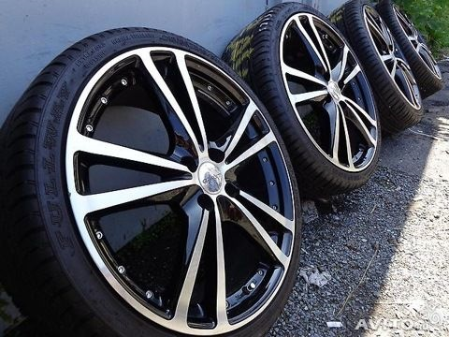
Розмістіть картинки по будиночках

Slide 7
Утворіть слова із складів
Са со су си се
путник
ній
рвант
па
лома
нце
хий
мен
дівник
вий

Slide 8
Сапа
солома
супутник
синій
сервант
Садівник
сонце
сухий
сивий
Семен

Slide 9
Підберіть слова – ознаки
протилежні за значенням
Веселий - . . . ,
низький - . . . ,
мокрий - . . . ,
гіркий - . . . .

Slide 10
Веселий - сумний ,
низький - високий,
мокрий - сухий,
гіркий - солодкий.

Slide 11
Вставте в реченні слово слива
замість крапок у потрібній формі
У саду росте . . . .
На . . . сидять ластівки.
Під . . . виросла висока трава.
Слава доглядає за своєю . . . .
Щоліта на . . . виростає багато плодів.

Slide 12
У саду росте слива
На сливі сидять ластівки.
Під сливою виросла висока трава.
Слава доглядає за своєю сливою.
Влітку на сливі достигає багато плодів.

Slide 13
Список використаних джерел:
Література
- Навчальний посібник «Дидактичний матеріал для виправлення мовленнєвих недоліків». Київ Літера 2005р.
Інтернет ресурси:
http://shkola.ostriv.in.ua/publication/code-43A384E5B765F/list-C8FC0F7F26
http://sadozoc304.dnepredu.com/uk/site/parents-info.html

